Slide 1
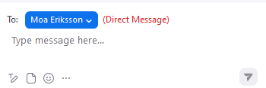
Snart börjar…
Demo av version 2.86 Mötet spelas in. Inspelningen och chatten kommer läggas upp på ladokkonsortiet.se.
Vill du inte vara med?
Stäng av kamera och mikrofon. Skicka direktmeddelanden i chatten till Moa Eriksson.

Slide 2
Demo av version 2.86
Klara Nordström, användarstöd och kommunikation
Moa Eriksson, användarstöd och kommunikation

Slide 3
Detta kommer demonstreras
Studieavgifter
Pedagogiskt stöd

Slide 4
Studentinformation
För studenter som har skydd i Ladok hämtas inte längre postadresser från NyA.

Slide 5
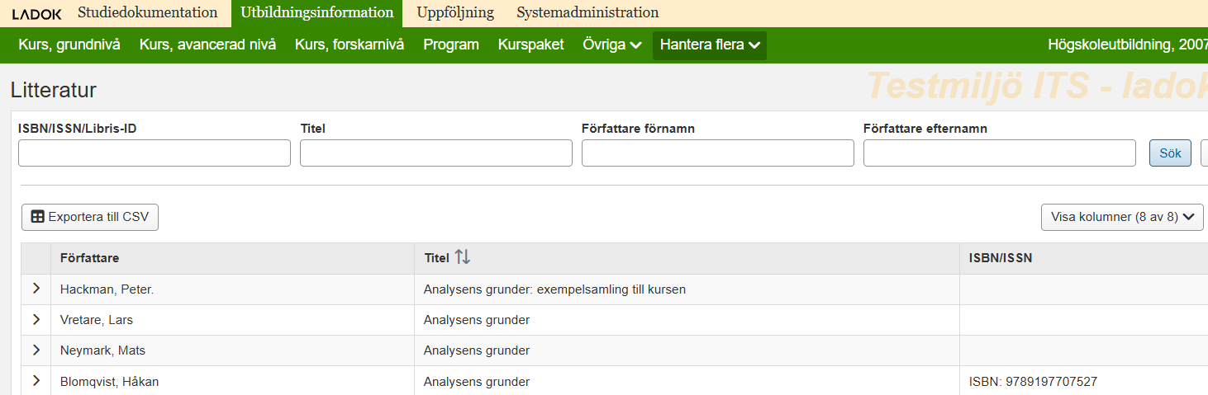
Litteraturlista
CSV-filen som kan exporteras från söksidan för litteratur innehåller nu även kolumnerna "Första förekomst", "Ingår i" och "Placering". Alltså ingår nu alla kolumner från sökresultatet.

Slide 6
Studieavgifter
Det går nu att få med fakturans referensnummer i betalningslänken på fakturan.

Slide 7
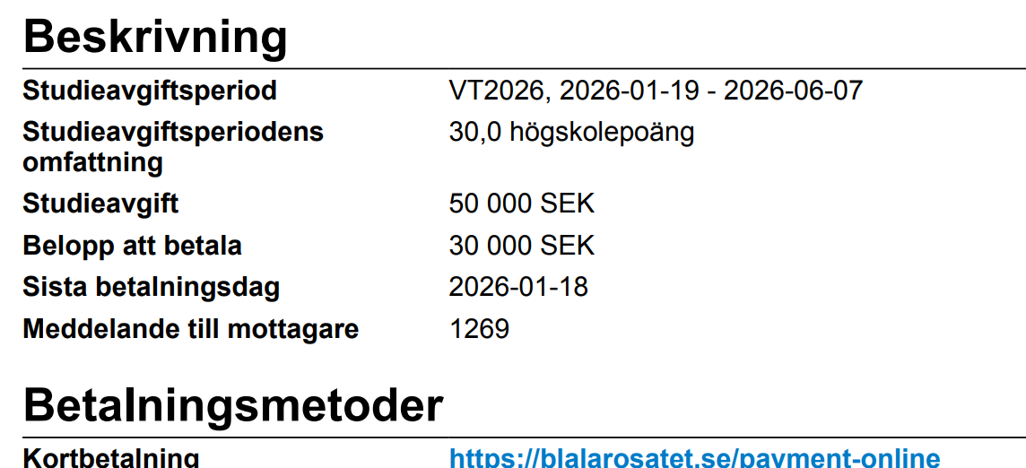
Studieavgifter
Det går nu att få med fakturans referensnummer i betalningslänken på fakturan.
På fakturor framgår nu även belopp att betala (vilket kan skilja från ursprungsbelopp ifall delbetalning gjorts). Även vissa texter på fakturor har förtydligats.

Slide 8
Studieavgifter
Det går nu att få med fakturans referensnummer i betalningslänken på fakturan.
Utbildningstillfällen kan nu aktiveras för den nya studieavgiftshanteringen även om det finns studenter med återbud på det.
På sidan för studieavgifter i Ladok för studenter visas nu det senaste utbildningstillfället överst i de fall studenten har gjort tillfällesbyte.

Slide 9
Pedagogiskt stöd
Utfall (bifall/avslag) på sökta stöd går nu att spara som utkast, innan beslutet fattas. Med befintliga systemaktiviteterna:
Pedagogiskt stöd: Besluta om ansökan
Pedagogiskt stöd: Hantera ansökan

Slide 10
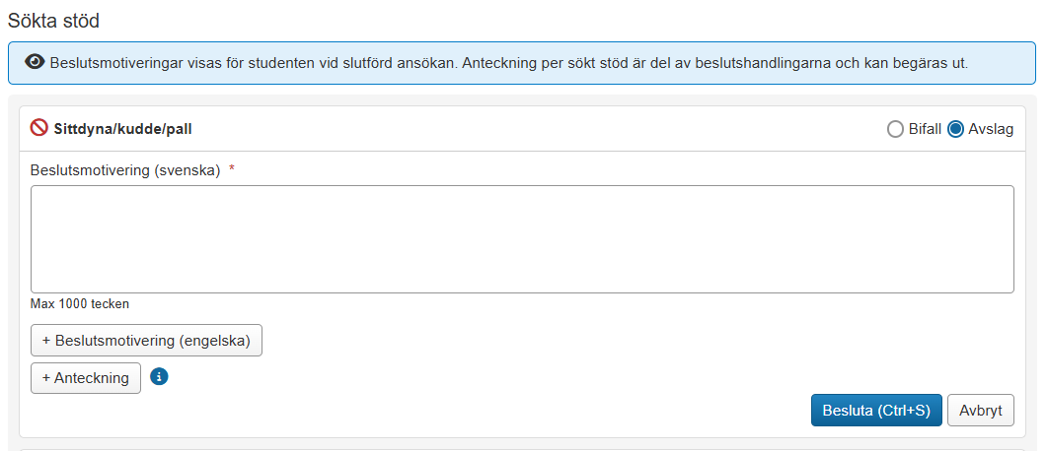
Pedagogiskt stöd
Det går nu även att göra anteckningar vid avslag på stöd.

Slide 11
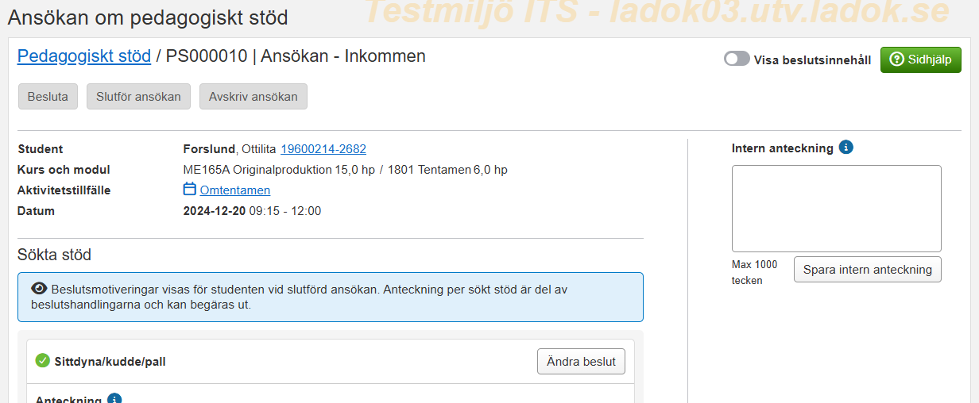
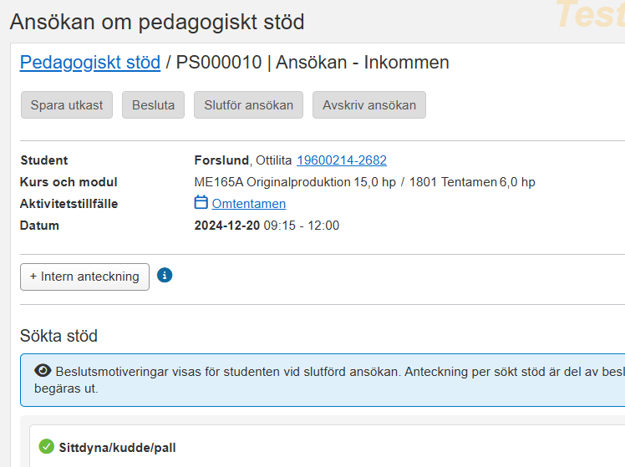
Pedagogiskt stöd
Det går nu även att göra anteckningar vid avslag på stöd.
Interna anteckningar i ansökningar har flyttas så att de nu ligger ovanför de sökta stöden.
Före
Efter

Slide 12
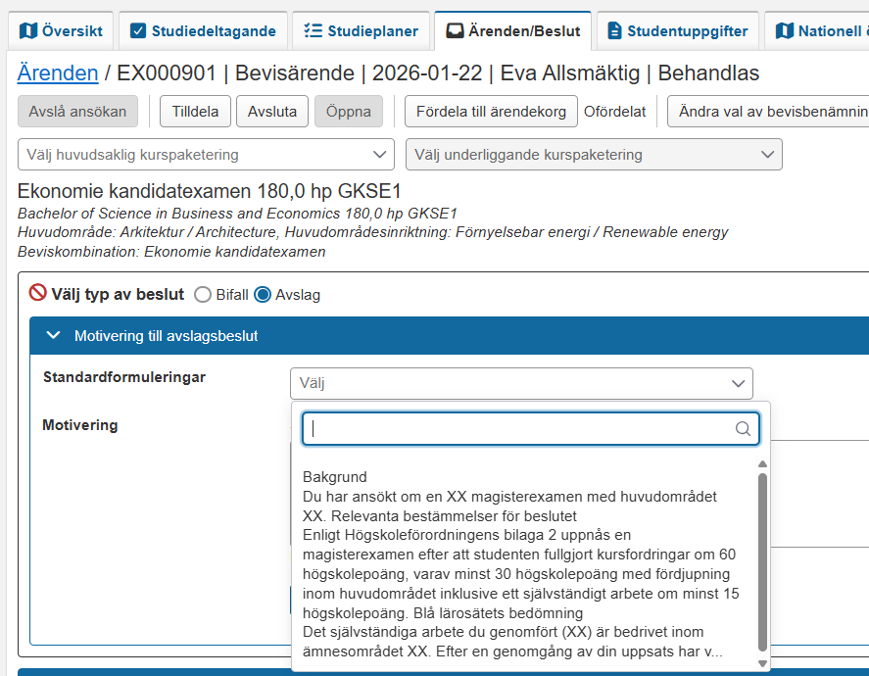
Tillgodoräknande och bevis
Vid val av standardformulering i ärenden gällande avslagshantering och rättelse/ändring visas nu radbrytningar samt endast de första 500 tecknen.

Slide 13
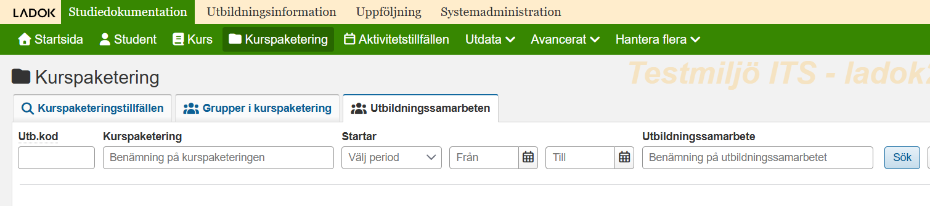
Utbildningssamarbete
Nu visas ”Tillgodoräknande på del av kurs utan registrering” korrekt både i resultatkolumnen och i den utfällda vyn för studenten.

Slide 14
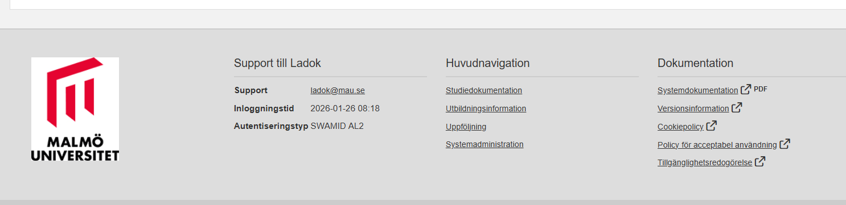

Ladok för personal
Länken till systemdokumentationen i pdf-format har tagits bort från sidfoten.

Slide 15
Planeras att levereras 2.87
Polisutbildning: Möjlighet att visa varningar inom polisutbildning om att särskild sekretessprövning ska göras.
Utbudsomgång: Möjlighet att göra inställningar gällande skapa förslag för nya kurspaketeringstillfällen.
Bevis: Bevisärenden stängs automatiskt när beviset utfärdas, med föreslagen understatus.
Ladok för studenter / alumner: Val för att ändra språk, kontaktuppgifter och byta lärosäte flyttas.

Slide 16
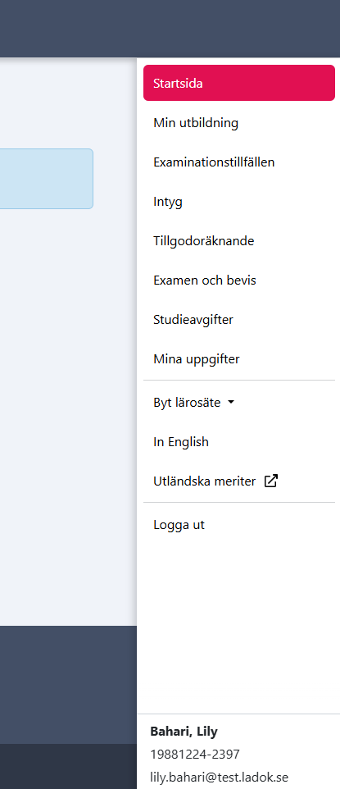
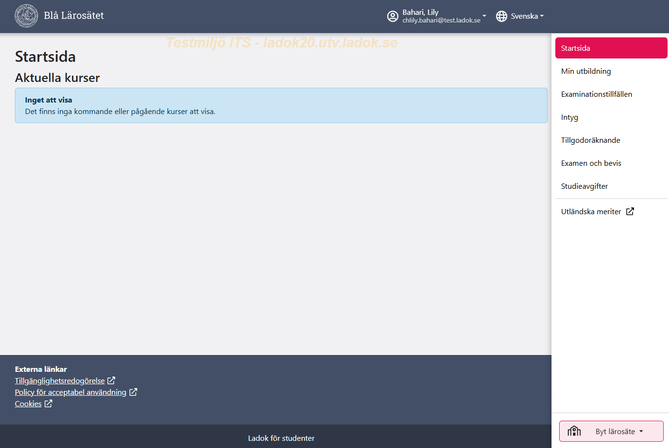
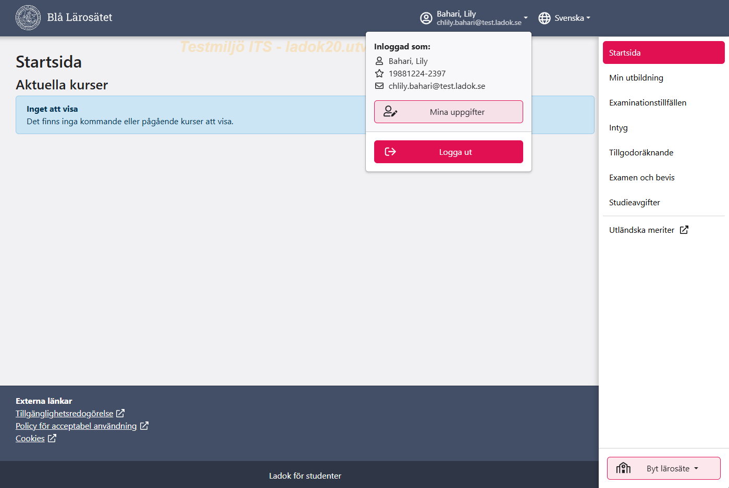
Nu
i 2.87

Slide 17
Ny version av EMIL-standarden
Mer information finns i utskicket till lokala kontaktpersoner 23 januari.
Mitten av vecka 5: I integrationstestmiljön kommer förhandsgranskningar av utannonsering visa den nya EMIL-standarden

Slide 18
Tack för idag!

